Slide 1
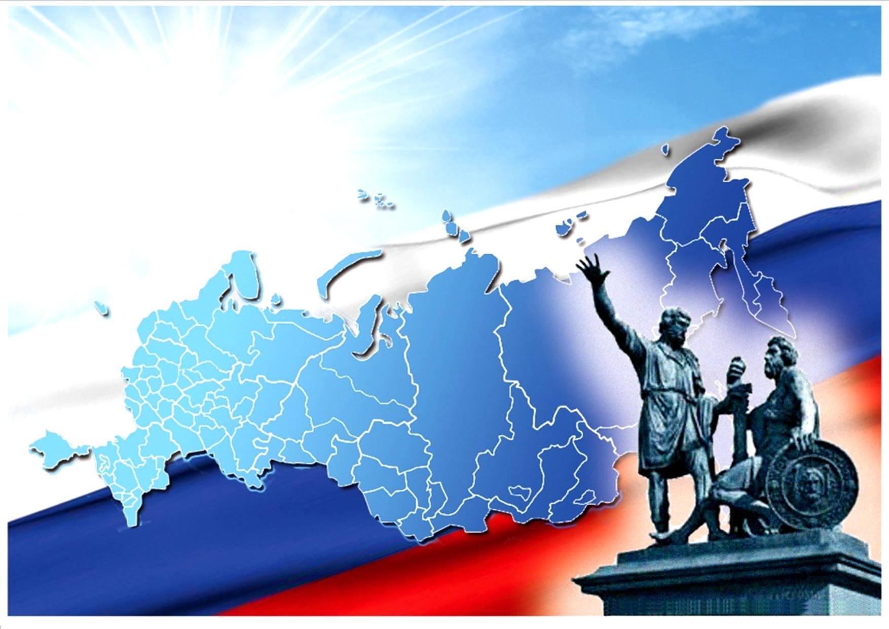
МИНИСТЕРСТВО НАУКИ И ВЫСШЕГО ОБРАЗОВАНИЯ РОССИЙСКОЙ ФЕДЕРАЦИИ
Федеральное государственное бюджетное образовательное учреждение высшего образования «Бурятский государственный университет имени Доржи Банзарова» Координационный центр по вопросам формирования у молодежи активной гражданской позиции,
Предупреждения межнациональных и межконфессиональных конфликтов, противодействия идеологии терроризма и профилактики экстремизма ФГБОУ ВО «БГУ»
«С ЧЕГО НАЧИНАЕТСЯ РОДИНА»
Университетский телемост
с участием представителей региональных вузов
Дальневосточного федерального округа
Российской Федерации,
посвящённый Дню единства народов России -
4 ноября
Улан-Удэ 29.10.2025

Slide 2
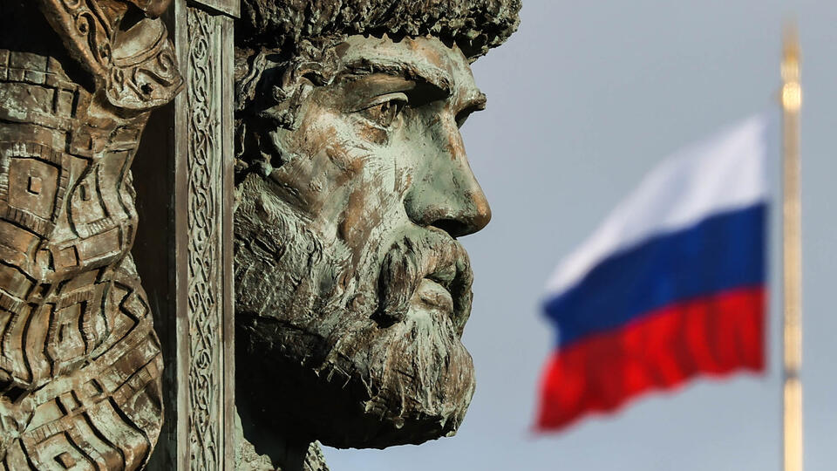
День народного единства – это не просто праздничный день, а важная веха в истории России.
Он напоминает о важности единства и взаимодействия различных слоев общества, о том, как русский народ сумел объединиться для достижения общей цели.
Праздник отмечается с торжествами и мероприятиями, которые укрепляют дух патриотизма и гражданского сознания.
4 ноября 1612 года
является символом единства граждан России,
их стремления к независимости и любви в Родине.

Slide 3
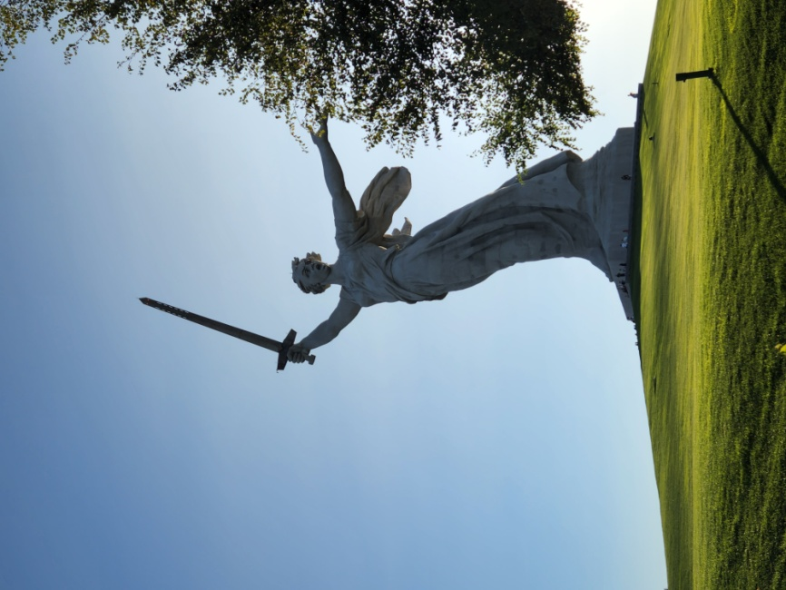
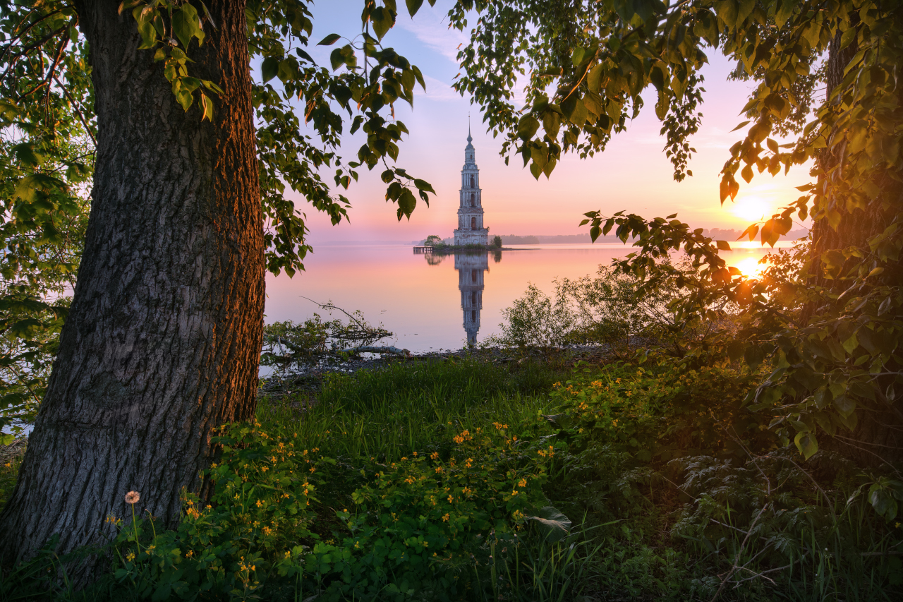
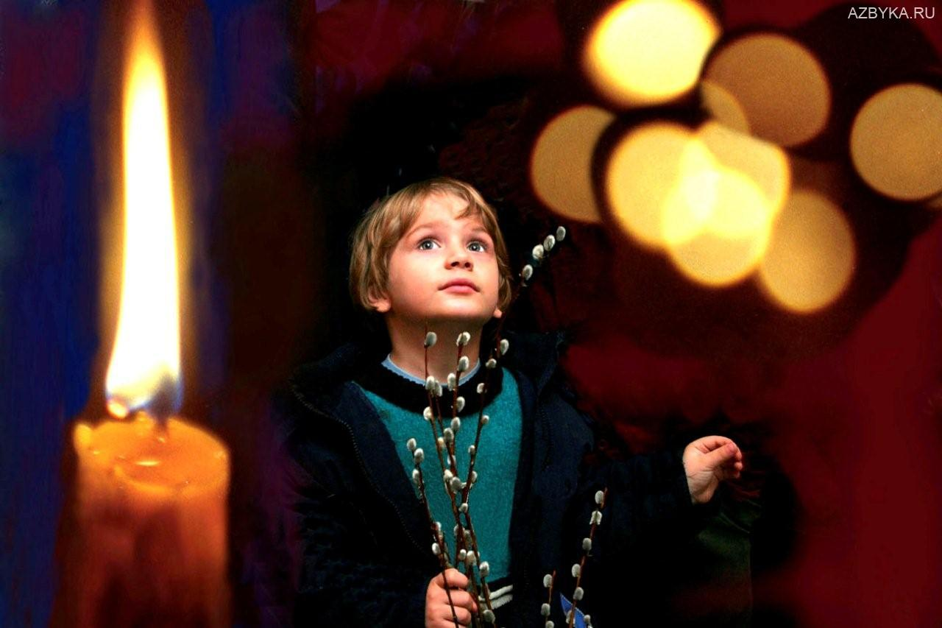
Дорогие взрослые!
Ответьте мне!
«С чего начинается моя
Родина?

Slide 4
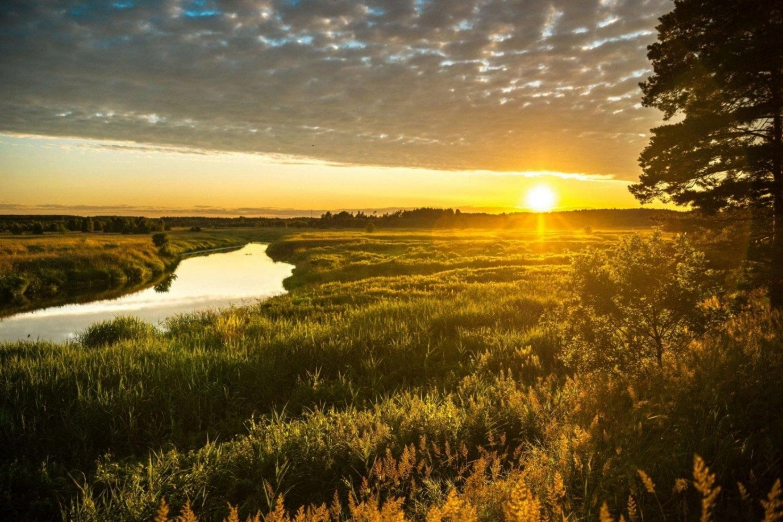
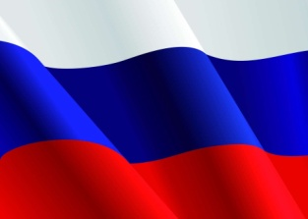

Что такое Родина?
Это запах хлеба, Солнышко лучистое, голубое небо. Это травы сочные, это реки быстрые, Это степи пыльные и луга душистые. Что такое Родина? Всё, что людям свято, И могила павшего за Родину солдата. Пусть выходит солнце над Отчизной нашей, Нет любимей Родины, и милей, и краше.

